Slide 1

Control de Gastos Hormiga: Un Enfoque Moderno
Cómo optimizar nuestras finanzas controlando los pequeños gastos
Luis Alejandro Amado Lopez

Slide 2

¿Qué son los Gastos Hormiga?
Los 'gastos hormiga' son pequeños gastos diarios que se acumulan.
Ejemplos: café diario, snacks, antojos.

Slide 3

Problemas Financieros de los Gastos Hormiga
Comprometen nuestros ahorros.
Reducen capacidad de respuesta a imprevistos
Impiden ver cuánto podríamos ahorrar.
Generan estrés financiero.

Slide 4
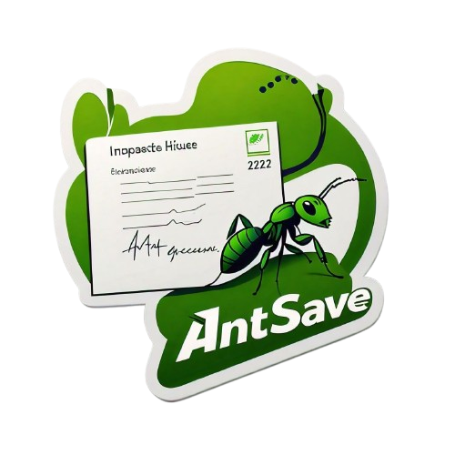

Propuesta de Solución
Ant Save: Una app para registrar cada gasto hormiga.
Objetivo: Hacer visibles estos gastos y analizarlos.
Mostrar el impacto real en las finanzas.

Slide 5

Tecnologías Utilizadas
SQLite: Base de datos para almacenar los gastos.
Android Studio: Plataforma de desarrollo de la app.
AndroidX: Mantiene la app moderna y optimizada.
Corrutinas de Kotlin: Gestión de operaciones en segundo plano.
Graphics: Visualización de datos de gastos.
MakePhil: Interfaces de usuario personalizadas.

Slide 6

Resultados Esperados
Visualización detallada de gastos hormiga.
Presentación de los datos a través de gráficos llamativos
Generar conciencia financiera en el usuario.
Ayudar a mejorar la toma de decisiones financieras.

Slide 7
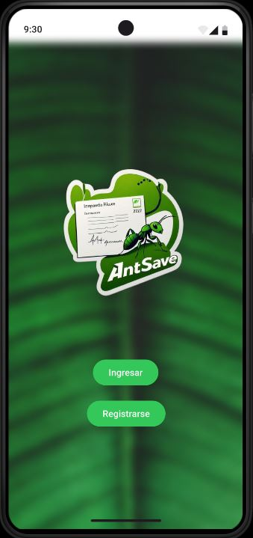
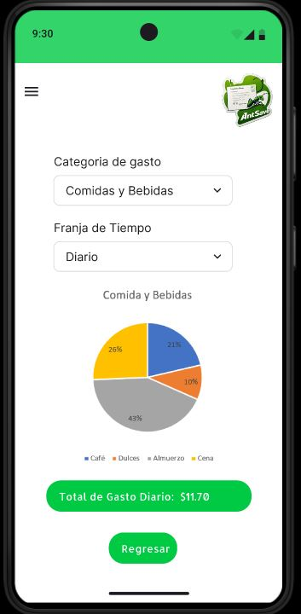
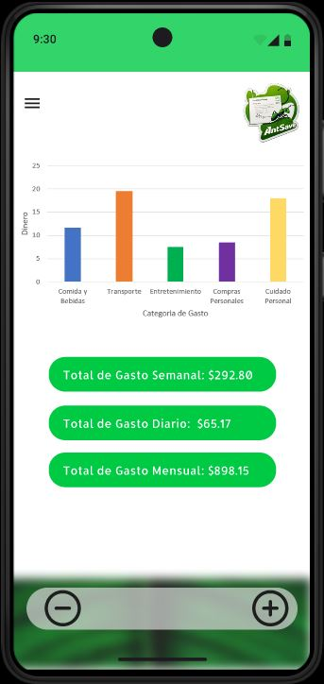
Propuesta de Mockup: Estadísticas y Gráficos

Slide 8
Presentación en Vivo de la Aplicación

Slide 9
Gracias
GTACIAS

